Slide 1
Nurofen детский. Критерии оценки выкладки
Категория выкладки | 1 критерий - расположение в категории | 2 критерий - Соблюдение Маст Листа | Комментарии
А | Приоритетное размещение в категории (центр полки; передний край витрины, единым блоком). | Наличие на полке всех SKU согласно Маст Листу и выкладка согласно планограмме | При дефектуре отсутсвующее SKU заменятеся на дополнительный фейс SKU на основании рейтинга приоритета маст листа.
В | Приоритетное размещение в категории (центр полки; передний край витрины, единым блоком) | Выложены на полке не все SKU, но не менее 3-х SKU | При выкладке руководствоваться рейтингом позиций маст-листа для данной категории аптеки и выкладывать в первую очередь самые рейтинговые позиции
С | Не приоритетное размещение в категории | Наличие на полке менее 3-х SKU
Уровень Конфиденциальности: Для внутреннего использования или конфиденциально

Slide 2
NUROFEN детский. Маст Лист
АВГУСТ-ДЕКАБРЬ
№ | Название | Аптека отрытого типа |  |  | Аптека закрытого типа |  |  | C | Киоск
 |  | VIP | A | B | VIP | A | B
 | NUROFEN для детей | 6 | 6 | 6 | 6 | 6 | 6 | 4 | 3
1 | Nurofen для детей с апельсиновым вкусом 150 мл | 1 | 1 | 1 | 1 | 1 | 1 | 1 | 1
2 | Nurofen для детей таблетки №8 | 1 | 1 | 1 | 1 | 1 | 1 | 1 | 1
3 | Nurofen для детей в суппозиториях №10 | 1 | 1 | 1 | 1 | 1 | 1 | 1
4 | Nurofen для детей с клубничным вкусом 150 мл | 1 | 1 | 1 | 1 | 1 | 1 | 1
5 | Nurofen для детей с клубничным вкусом 100 мл | 1 | 1 | 1 | 1 | 1 | 1
Уровень Конфиденциальности: Для внутреннего использования или конфиденциально

Slide 3
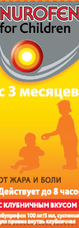
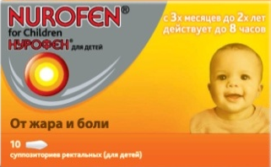

Nurofen детский. Планограммы Vip, A, B
ОТКРЫТЫЙ ТИП
ЗАКРЫТЫЙ ТИП
Действительно с августа по декабрь 2014
Другие средства
от жара и боли
Другие средства
от жара и боли
New!
New!
Другие
суппозитории
Уровень Конфиденциальности: Для внутреннего использования или конфиденциально

Slide 4
Nurofen детский. Планограммы С
Действительно с августа по декабрь 2014
Другие средства
от жара и боли
Другие средства
от жара и боли
New!
New!
Другие
суппозитории
Уровень Конфиденциальности: Для внутреннего использования или конфиденциально

Slide 5
Nurofen детский. Планограммы Киоск
Действительно с августа по декабрь 2014
Другие средства
от жара и боли
Другие средства
от жара и боли
New!
New!
Уровень Конфиденциальности: Для внутреннего использования или конфиденциально

